Slide 1

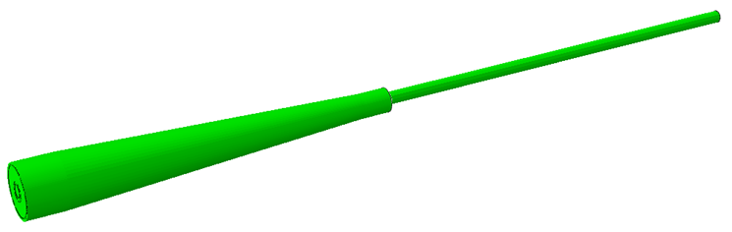
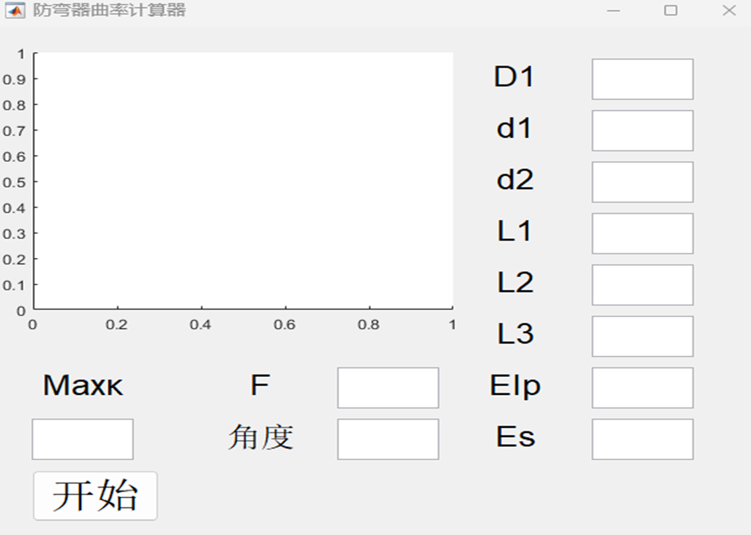
设计基础
弯曲加强器分析 2.0
保存
下一页

Slide 2
产品设计
弯曲加强器分析 2.0
d1
d2
L3
L2
D1
L1
保存
上一页
下一页

Slide 3
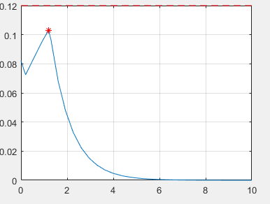
产品设计
弯曲加强器分析 2.0
曲率分布图
保存
计算
上一页

